Slide 1
PROGRAMMA ALTERNANZA SCUOLA LAVORO IBPM CNR 12-16 FEBBRAIO 2018
Prima giornata:
Introduzione al DNA ed estrazione di DNA da saliva, PCR, analisi genetica

Slide 2
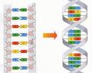
INTRODUZIONE AL DNA
Struttura del DNA (Acido desossiribonucleico)
Struttura a doppia elica costituita da due filamenti complementari;
Scheletro formato da zucchero (desossiribosio) e da un gruppo fosfato (carico negativamente);
Pioli interni formati da 4 basi azotate: guanina-citosina / adenina-timina.

Slide 3
Alleli e genotipi
In genetica si definiscono alleli le due o più forme alternative dello stesso gene che si trovano nella stessa posizione su ciascun cromosoma omologo;
Un allele è portato dal padre, l’altro dalla madre;
Il genotipo (assetto genetico): omozigote (alleli uguali); eterozigote (alleli diversi).

Slide 4
ESPERIMENTO
ESTRAZIONE DI DNA DALLA SALIVA;
AMPLIFICAZIONE MEDIANTE PCR;
ELETTROFORESI SU GEL DI AGAROSIO;
ANALISI GENETICA.

Slide 5
ESTRAZIONE DI DNA DALLA SALIVA
Immergere il cotton fioc in una provetta contenente 600μl di NaOH (per aprire le cellule e far uscire il DNA);
Vortex per 30 secondi;
Strofinare il cotton fioc per 30 secondi nella parte interna della guancia;
Mettere la provetta a 95°C per 5 minuti (per privare il DNA delle proteine associate)
Dopo averlo strizzato, rimuovere il cotton fioc e neutralizzare la soluzione con 60μl di Tris pH8

Slide 6
PCR (POLYMERASE CHAIN REACTION) PER VNTR DEL GENE DELLA TELOMERASI UMANA (hTERT)
Scopo: amplificazione del DNA
Preparazione Master Mix x5:
Dh2o 64.5μl;
Buffer 5x 25μl (per mantenere il PH stabile);
Primer Forward 5μl (complementari all’estremità del segmento da riprodurre);
Primer Reverse 5μl;
Taq Polymerase 0,5μl (enzima);
DNA 100 ng/μl 5μl.

Slide 7
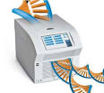
2. Funzionamento del Termociclatore
Il funzionamento è articolato in 3 fasi:
Fase iniziale a 95 °C per 10 minuti;
Ripetizione dei seguenti tre cicli per 35 volte:
Denaturazione del DNA a 95 °C per 30 secondi;
Appaiamento dei primer (annealing),
Estensione (prolungamento) a 72 °C per 5 minuti;
Fase finale di ibridazione: 5 minuti a 72 °C

Slide 8
ELETTROFORESI SU GEL DI AGAROSIO
È definita come la migrazione di particelle cariche sotto l’influenza di un campo elettrico
Viene utilizzata per separare, identificare e purificare frammenti di DNA di dimensioni diverse

Slide 9
1. Preparazione gel di agarosio:
2,5 g di agarosio;
100 ml TBE 1x;
Aggiungere 2,5 μl di Bromuro di Etidio (intercalandosi nel DNA lo rende visibile);
Calare nella vaschetta, inserire il pettine e lasciare solidificare.
supporto sul quale avviene l’elettroforesi
GEL DI AGAROSIO
Setaccio molecolare per separare molecole di DNA in base alle dimensioni

Slide 10
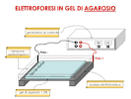
2. Elettroforesi:
Caricare 10 μl di DNA + 2,5 μl di blu di Bromo Fenolo in ogni pozzetto + acqua + marker.
Il DNA è carico negativamente a causa della presenza dei gruppi fosfato, quindi in presenza di un campo elettrico migrerà verso il polo positivo.

Slide 11
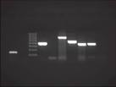
3. Foto del gel
Genotipi comuni
omozigote SS
omozigote LL
eterozigote SL

Slide 12
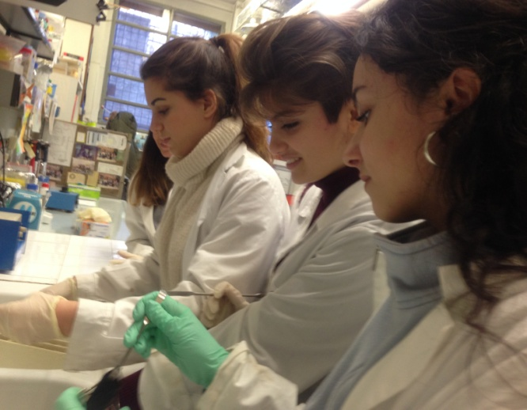
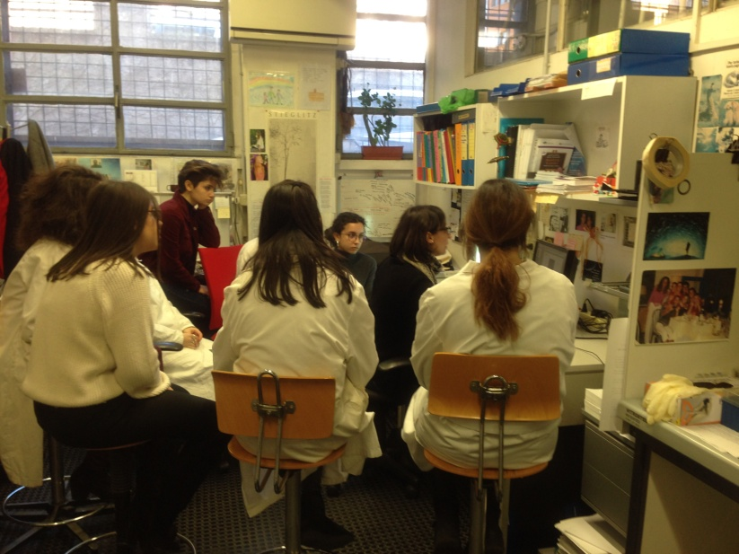
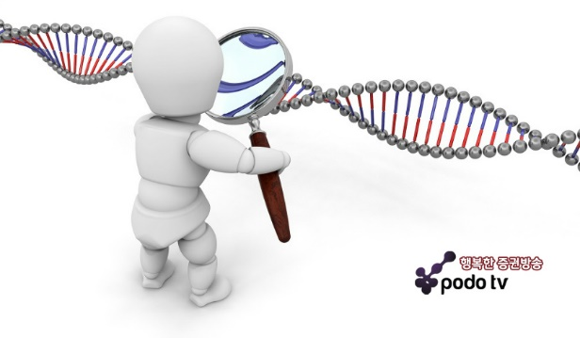
Chiara Tati III E
Martina Calabrese III E
Ludovica Longo III D
Notes:
Analizziamo i livelli di RNA per capire quanto possa essere espresso un gene

